Slide 1
Búsqueda “Primero a lo Ancho” (Breadth-First Search: BFS)
Bibliografía: “Introduction to Algorithms”. Second Edition.
The MIT Press. Massachusetts Institute of Technology. Cambridge, Massachusetts 02142.
http://mitpress.mit.edu
Thomas H. Cormen, Charles E. Leiserson, Ronald L. Rivest, Clifford Stein
© Departamento de Programación
Facultad de Matemática y Computación
Universidad de La Habana

Slide 2

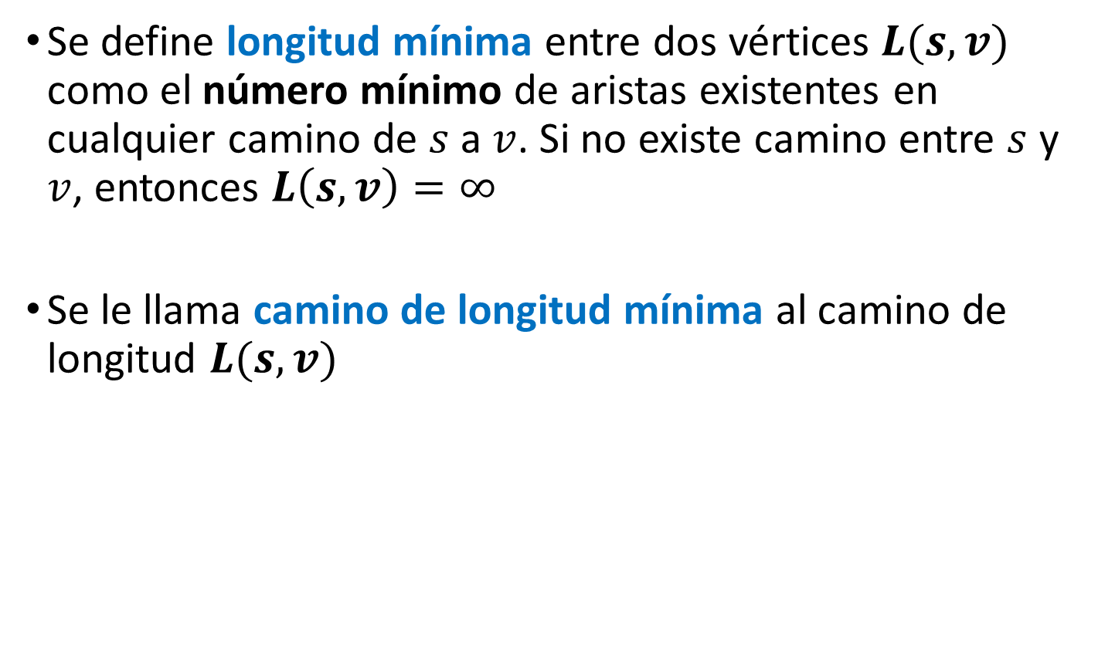
Longitud mínima entre dos vértices
Se define longitud mínima entre dos vértices $L(s,v)$ como el número mínimo de aristas existentes en cualquier camino de $s$ a $v$. Si no existe camino entre $s$ y $v$, entonces $L\left(s,v\right)=∞$
Se le llama camino de longitud mínima al camino de longitud $L(s,v)$
PROBLEMA
Dado dos vértices $s$ y $v$ calcule $L(s,v)$y devuelva el camino de longitud mínima entre ellos

Slide 3
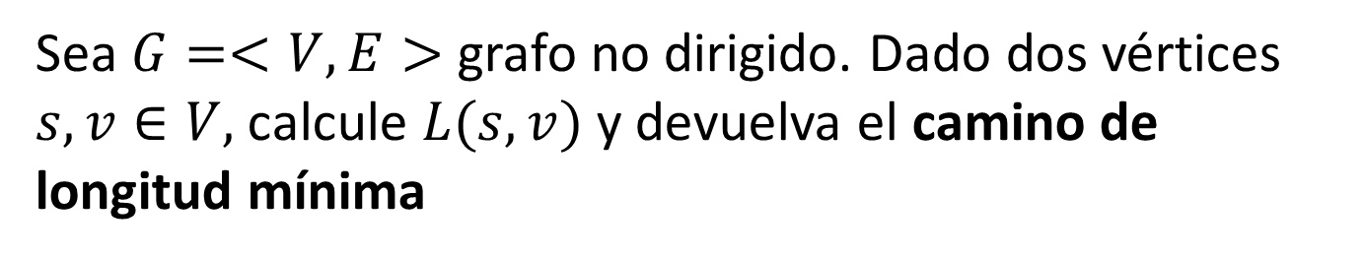
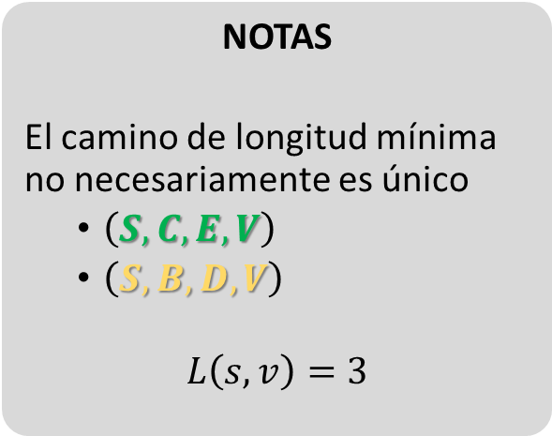
Longitud mínima entre dos vértices
Sea $G=<V,E>$ grafo no dirigido. Dado dos vértices $s,v∈V,$ calcule $L(s,v)$y devuelva el camino de longitud mínima
B
D
NOTAS
El camino de longitud mínima no necesariamente es único
$\left(S,C,E,V\right)$
$\left(S,B,D,V\right)$
$$L\left(s,v\right)=3$$
S
V
C
E

Slide 4
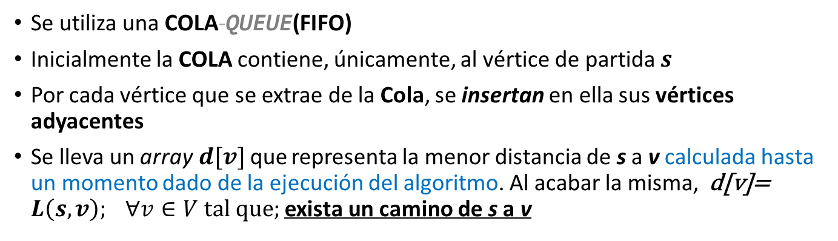
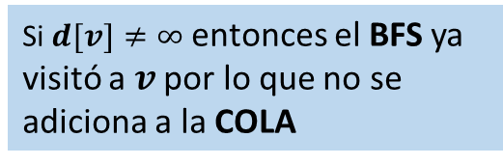
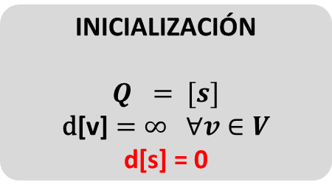
Algoritmo BFS Simple
INICIALIZACIÓN
$$Q = [s]$$
$$\text{d}\text{[}\text{v}\text{]}=∞ ∀v∈V$$
d[s] = 0
while Q ≠ ∅
do u ← DEQUEUE(Q)
for each v ∈ Adj[u]
do if d[v] = ∞
then d[v] ← d[u] + 1
ENQUEUE(Q, v)
Si $d[v]≠∞$entonces el BFS ya visitó a $v$ por lo que no se adiciona a la COLA
Se utiliza una COLA-QUEUE(FIFO)
Inicialmente la COLA contiene, únicamente, al vértice de partida $s$
Por cada vértice que se extrae de la Cola, se insertan en ella sus vértices adyacentes
Se lleva un array$d[v]$que representa la menor distancia de s a v calculada hasta un momento dado de la ejecución del algoritmo. Al acabar la misma, d[v]= $L\left(s,v\right); ∀v∈V tal que;$exista un camino de s a v
Notes:
FIFO – First In First Out

Slide 5
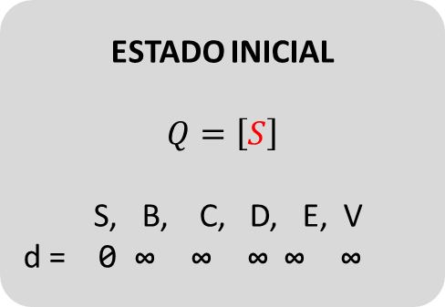
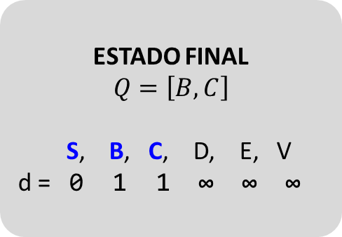
Algoritmo BFS Simple - Ejemplo
while Q ≠ ∅
do u ← DEQUEUE(Q)
for each v ∈ Adj[u]
do if d[v] = ∞
then d[v] ← d[u] + 1
ENQUEUE(Q, v)
ESTADO INICIAL
$$Q=\left[S\right]$$
S, B, C, D, E, V
d = 0 ∞ ∞ ∞ ∞ ∞
B
D
ESTADO FINAL
$$Q=\left[B,C\right]$$
S, B, C, D, E, V
d = 0 1 1 ∞ ∞ ∞
S
V
C
E
No ha sido procesado
Está en la cola
Salió de la cola
Notes:
FIFO – First In First Out

Slide 6
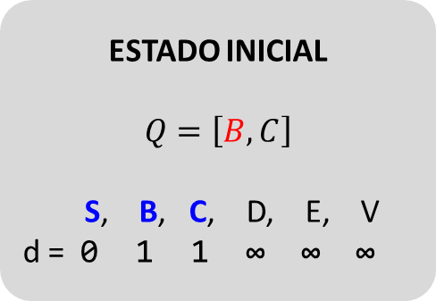
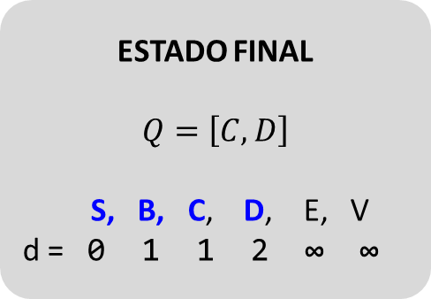
Algoritmo BFS Simple - Ejemplo
while Q ≠ ∅
do u ← DEQUEUE(Q)
for each v ∈ Adj[u]
do if d[v] = ∞
then d[v] ← d[u] + 1
ENQUEUE(Q, v)
ESTADO INICIAL
$$Q=\left[B,C\right]$$
S, B, C, D, E, V
d = 0 1 1 ∞ ∞ ∞
B
D
ESTADO FINAL
$$Q=\left[C,D\right]$$
S, B, C, D, E, V
d = 0 1 1 2 ∞ ∞
a
S
a
V
C
E
No ha sido procesado
Está en la cola
Salió de la cola
Notes:
FIFO – First In First Out

Slide 7
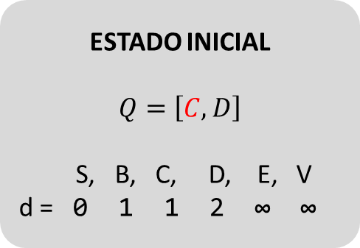
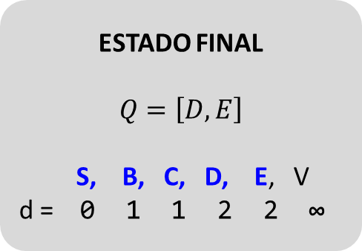
Algoritmo BFS Simple - Ejemplo
while Q ≠ ∅
do u ← DEQUEUE(Q)
for each v ∈ Adj[u]
do if d[v] = ∞
then d[v] ← d[u] + 1
ENQUEUE(Q, v)
ESTADO INICIAL
$$Q=\left[C,D\right]$$
S, B, C, D, E, V
d = 0 1 1 2 ∞ ∞
B
D
ESTADO FINAL
$$Q=\left[D,E\right]$$
S, B, C, D, E, V
d = 0 1 1 2 2 ∞
S
a
V
a
a
C
E
No ha sido procesado
Está en la cola
Salió de la cola
Notes:
FIFO – First In First Out

Slide 8
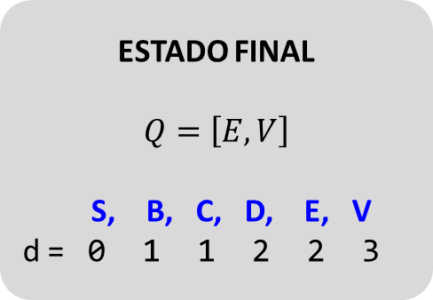
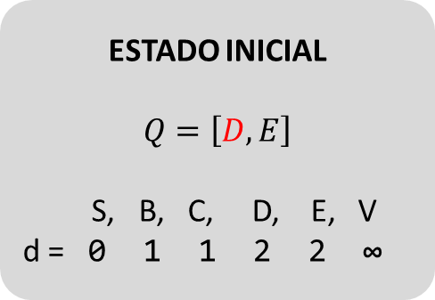
Algoritmo BFS Simple - Ejemplo
while Q ≠ ∅
do u ← DEQUEUE(Q)
for each v ∈ Adj[u]
do if d[v] = ∞
then d[v] ← d[u] + 1
ENQUEUE(Q, v)
ESTADO INICIAL
$$Q=\left[D,E\right]$$
S, B, C, D, E, V
d = 0 1 1 2 2 ∞
B
a
D
ESTADO FINAL
$$Q=\left[E,V\right]$$
S, B, C, D, E, V
d = 0 1 1 2 2 3
a
S
a
V
C
E
No ha sido procesado
Está en la cola
Salió de la cola
Notes:
FIFO – First In First Out

Slide 9
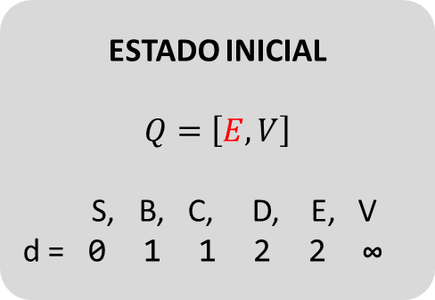

Algoritmo BFS Simple - Ejemplo
while Q ≠ ∅
do u ← DEQUEUE(Q)
for each v ∈ Adj[u]
do if d[v] = ∞
then d[v] ← d[u] + 1
ENQUEUE(Q, v)
ESTADO INICIAL
$$Q=\left[E, V\right]$$
S, B, C, D, E, V
d = 0 1 1 2 2 ∞
B
D
ESTADO FINAL
$$Q=\left[V\right]$$
S, B, C, D, E, V
d = 0 1 1 2 2 3
S
a
V
a
a
C
E
No ha sido procesado
Está en la cola
Salió de la cola
Notes:
FIFO – First In First Out

Slide 10
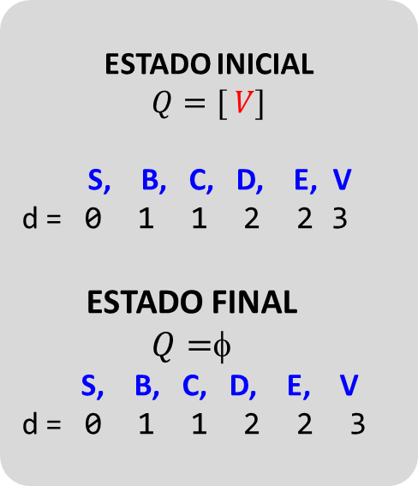
Algoritmo BFS Simple - Ejemplo
ESTADO INICIAL
$$Q=[ V]$$
S, B, C, D, E, V
d = 0 1 1 2 2 3
ESTADO FINAL
$Q=$φ
S, B, C, D, E, V
d = 0 1 1 2 2 3
while Q ≠ ∅
do u ← DEQUEUE(Q)
for each v ∈ Adj[u]
do if d[v] = ∞
then d[v] ← d[u] + 1
ENQUEUE(Q, v)
B
D
a
S
V
¿Cómo hallar el camino de s a v?
a
C
E
No ha sido procesado
Está en la cola
Salió de la cola
Notes:
FIFO – First In First Out

Slide 11
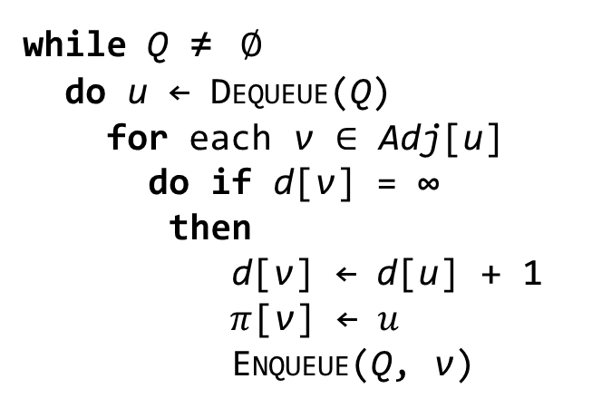
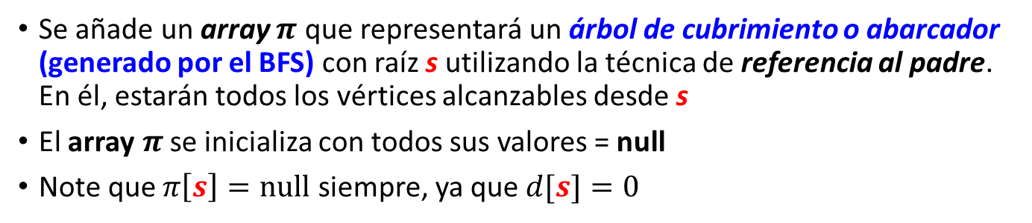
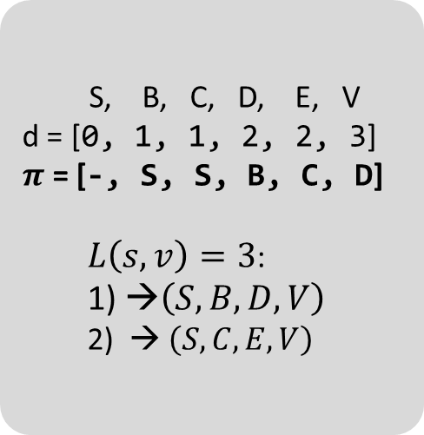
Algoritmo BFS Simple – Hallar camino
while Q ≠ ∅
do u ← DEQUEUE(Q)
for each v ∈ Adj[u]
do if d[v] = ∞
then
d[v] ← d[u] + 1
$π$[v] ← $u$
ENQUEUE(Q, v)
S, B, C, D, E, V
d = [0, 1, 1, 2, 2, 3]
$π$ = [-, S, S, B, C, D]
$L\left(s,v\right)=3$:
1) →$\left(S,B,D,V\right)$
2) → $\left(S,C,E,V\right)$
B
D
Dos caminos diferentes y ambos de longitud mínima
S
V
Árbol que contiene a todos los vértices de G
C
E
Se añade un array $π$ que representará un árbol de cubrimiento o abarcador (generado por el BFS) con raíz s utilizando la técnica de referencia al padre. En él, estarán todos los vértices alcanzables desde s
El array$π$ se inicializa con todos sus valores = null
Note que $π\left[s\right]=null$ siempre, ya que $d[s]=0$
Notes:
FIFO – First In First Out

Slide 12
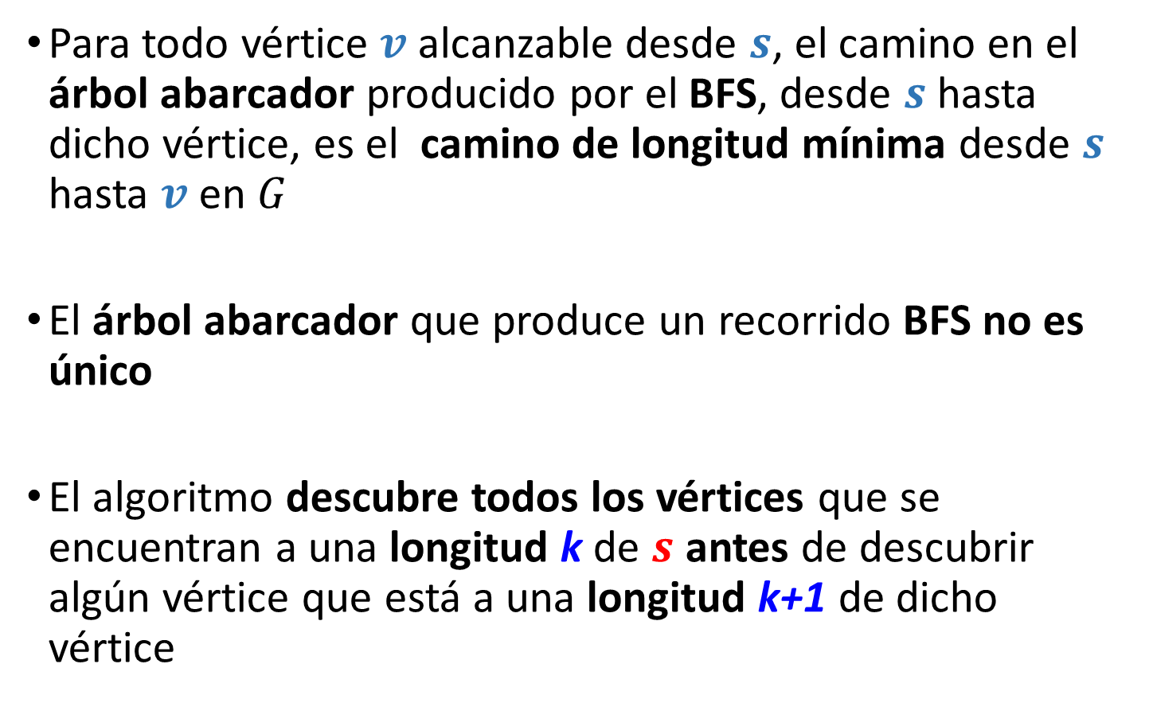
Algoritmo BFS - Propiedades
Para todo vértice $v$ alcanzable desde $s$, el camino en el árbol abarcador producido por el BFS, desde $s$ hasta dicho vértice, es el camino de longitud mínima desde $s$ hasta $v$ en $G$
El árbol abarcador que produce un recorrido BFS no es único
El algoritmo descubre todos los vértices que se encuentran a una longitud k de $s$ antes de descubrir algún vértice que está a una longitud k+1 de dicho vértice
… Búsqueda primero a lo ancho …

Slide 13
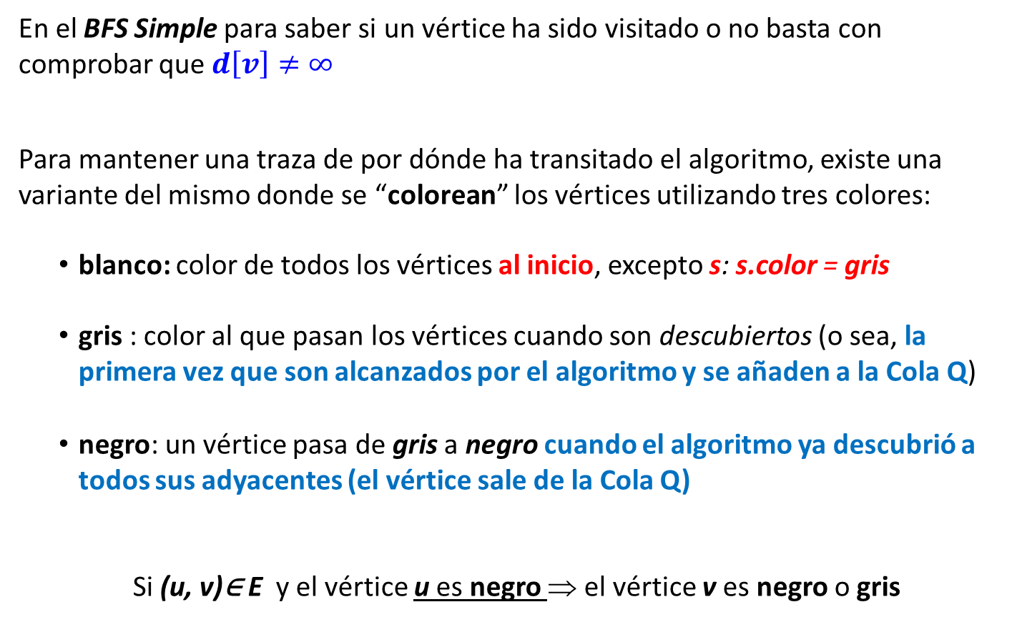
Algoritmo BFS con Colores
En el BFS Simple para saber si un vértice ha sido visitado o no basta con comprobar que $d\left[v\right]≠∞$
Para mantener una traza de por dónde ha transitado el algoritmo, existe una variante del mismo donde se “colorean” los vértices utilizando tres colores:
blanco: color de todos los vértices al inicio, excepto s: s.color = gris
gris : color al que pasan los vértices cuando son descubiertos (o sea, la primera vez que son alcanzados por el algoritmo y se añaden a la Cola Q)
negro: un vértice pasa de gris a negro cuando el algoritmo ya descubrió a todos sus adyacentes (el vértice sale de la Cola Q)
Si (u, v)∈ E y el vértice u es negro ⇒ el vértice v es negro o gris

Slide 14
Algoritmo BFS con Colores
Analogía entre array d y colores
⇔ v no está en la Cola y d[v] = ∞
⇔ v está en la Cola y d[v] ≠∞
⇔ v no está en la Cola y d[v] ≠ ∞
d[] adquiere relevancia para saber con exactitud el tamaño (cantidad de aristas) del camino de longitud mínima entre el origen y cada vértice, una vez que concluye el BFS

Slide 15
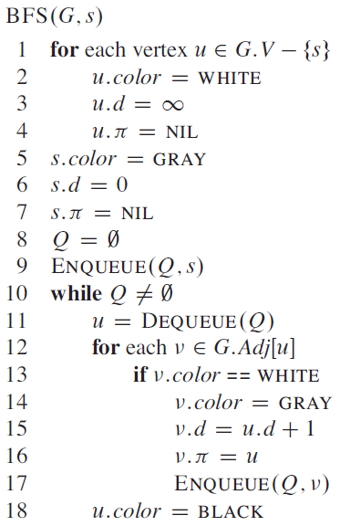
Algoritmo BFS con Colores
∀ v∈ V; v≠ origen, hacer: color[v]=blanco, d[v]=∞ ; Π[v]=nil
color[origen]=gris; d[origen]=0; Π [origen]=nil
inicialmente, Queue vacía
insertar el origen en Queue
mientras que Queue ≠ φ:
- eliminar un elemento de Queue
inspeccionar la lista de adyacencia del elemento eliminado:
para cada vértice adyacente al mismo, no descubierto (color blanco): colorearlo de gris, incrementar en 1 su distancia al origen, indicar que se llegó a v desde u, e insertarlo en Q
- Después de inspeccionar toda su lista de adyacencia , colorearlo de negro

Slide 16
Algoritmo BFS – Complejidad temporal
Tras las inicializaciones, ningún vértice volverá a colorearse de blanco ⇒
la condición de la línea 13 garantiza que:
cada vértice será almacenado en Q, a lo sumo, una sola vez y por tanto se extraerá de la misma una sola vez también
Las operaciones “enqueue” y “dequeue” son O(1),
la complejidad temporal de las operaciones sobre la Queue son O(V)
La lista de adyacencia de cada vértice es analizada en el momento en que éste es sacado de Q y dicho análisis se hace una sola vez
La suma del tamaño de todas las listas de adyacencia es O(E)
La sobrecarga de tiempo por las inicializaciones es O(V)
Por tanto, el tiempo de ejecución del algoritmo BFS es O(V+E) para una representación del grafo G=(V, E) por Lista de Adyacencia
O(V)
O(E)
O(V)

Slide 17
Sea G = (V, E) un grafo no dirigido y sea s∈V un vértice arbitrario, entonces, para toda arista (u, v)∈E:
Lema 1 → El valor del camino de longitud mínima entre s y v es, a lo sumo, 1 más que el valor del camino de longitud mínima entre s y u
L(s, v) ≤ L(s, u) + 1
Lema 2 → “d[v] acota superiormente a L(s, v)”
d[v] ≥ L(s, v)
u
v
s
En esencia, este Lema demuestra que d[v] nunca será menor que L(s, v) y al final del algoritmo, si v se alcanza desde s, entonces se cumple exactamente la igualdad. O sea, durante la ejecución del algoritmo, d[v] toma solo dos valores, ∞, al inicio, y si existe camino de s a v, entonces, al ser descubierto toma de inmediato el valor L(s, v) y ese valor se mantiene invariante mientras dure la ejecución del algoritmo BFS

Slide 18
Lema 3 → En Q hay, en cada momento, vértices con, a lo sumo, dos valores de d diferentes
Supongamos que durante la ejecución del BFS , Q contiene los vértices:
<v₁, v₂, v₃, …, v_{r} >
v₁: frente de Q
v_{r} : fondo de Q
entonces, d[v_{r} ] ≤ d[v₁] + 1 ⇒ d[v_{r}] - d[v₁] ≤ 1 y además, se cumple d[v_{i}] ≤ d[v_{i+1}] i=1, 2, …, r-1,
Justificación:
Un padre, manda a sus hijos a Q, por tanto, d[hijos] = d[padre] + 1 y las d[hermanos] son iguales entre si
padre
…
hermanos
del padre
nivel k
hijos
del padre
nivel k + 1

Slide 19
Corolario 4 → Los valores de d, a medida que los vértices se van insertando en Q, crecen monótonamente en el decursar del tiempo
Supongamos que los vértices v_{i} y v_{j} se insertan en Q durante la ejecución del BFS y que v_{i} se inserta antes que v_{j}. Entonces d[v_{i}] ≤ d[v_{j}] en el momento en que v_{j} es insertado

Slide 20
RESUMIENDO:
Sea G = (V, E) un grafo no dirigido y sea s∈V un vértice arbitrario, entonces, para toda arista (u, v)∈E:
Lema 1 → El valor del camino de longitud mínima entre s y v es, a lo sumo, 1 más que el valor del camino de longitud mínima entre s y u
Lema 2 → d[v] acota superiormente a L(s, v)
Lema 3 → En Q hay, en cada momento, vértices con, a lo sumo, dos valores de d diferentes
Corolario 4 → Los valores de d, a medida que los vértices se van insertando en Q, crecen monótonamente en el decursar del tiempo
Demostración en I.A (3rd. Edition) Lemma 22.1 pp 598
Demostración en I.A (3rd. Edition) Lemma 22.2 pp 598
Demostración en I.A (3rd. Edition) Lemma 22.3 pp 599
Demostración en I.A (3rd. Edition) Corollary 22.4 pp 599

Slide 21
Correctitud del BFS (Teorema 5)
El BFS calcula los caminos de longitud mínima entre el origen y los restantes vértices del grafo que son alcanzables desde él, o sea: ∀v∈V, v≠s, entonces, si existe camino de s a v, BFS calcula d[v]: d[v]=L(s, v)
Demostración
Supongamos lo contrario:
Para, al menos, un vértice se cumple: d[vértice]≠ L(s, vértice)
De todos los que pueden cumplir lo anterior, sea v el que tiene el mínimo valor de L(s, v) (con v ≠ s)
Tenemos entonces, d[v]≠ L(s, v) y d[v] ≥ L(s, v) (por Lema 2)
⇒ d[v] > L(s, v) (1) ⇒ v es alcanzable desde s
si no fuera así,
L(s, v) = ∞ ≥ d[v]
contradice (1)

Slide 22
Correctitud del BFS (Teorema 5)
Sea u el vértice que inmediatamente precede a v en el camino de longitud mínima de s a v, por tanto,
L(s, v) = L(s, u) + 1 ⇒ L(s, u) < L(s, v) ⇒ d[u] = L(s, u)
Poniendo todas estas propiedades juntas, tenemos:
Si se cumple esta desigualdad, no puede cumplirse d[u]≠ L(s, u) ya que de todos los vértices que cumplen esto, L(s, v) es mínimo ∴ d[u] = L(s, u)
s
u
v
L(s, v)
=
d[v] > L(s, v)= L(s, u) + 1 = d[u] + 1
⇒ d[v] > d[u] + 1 (2)
(1)

Slide 23
Correctitud del BFS (Teorema 5)
En el momento en que el BFS decide extraer a u de Q (l-11), v puede ser de cualquiera de estos colores: blanco, gris o negro
Veamos que, en cada caso se llega a una contradicción con la desigualdad (2)
• Si v es blanco:
En la (l-15) se hace d[v] = d[u] + 1 ⇒ contradicción con (2)
• Si v es negro:
Entonces v había sido extraído de Q con anterioridad y por el Corolario 4, se tiene d[v] ≤ d[u] ⇒ contradicción con (2)
d[v] > d[u] + 1

Slide 24
Correctitud del BFS (Teorema 5)
• Si v es gris:
Entonces, un vértice w ≠ u, adyacente también a v, que se extrajo de la cola antes que u, fue quien provoco que v se pintara de gris y que se insertara en la Cola∴ d[v] = d[w] + 1
Además, w se extrajo de la misma antes que u
Por el Corolario 4, sin embargo, d[w] ≤ d[u] y tendremos
d[v] = d[w] + 1 ≤ d[u] + 1,
⇒ d[v] ≤ d[u] + 1 ⇒ contradicción con (2)
d[v] > d[u] + 1
Finalmente, podemos concluir que tras acabar BFS: d[v] = L(s, v) para todo v∈V
el valor d[v] es igual a la distancia mínima del origen al vértice v
⇒

Slide 25
Correctitud del BFS (Teorema 5)
Para finalizar la prueba del Teorema, veamos cómo podemos obtener el camino de longitud mínima entre s y v:
Observemos que:
Si π[v] = u, entonces d[v] = d[u] + 1
Por tanto, podremos obtener el camino de longitud mínima para ir de s a v:
transitando por un camino de longitud mínima, de s a π [v] y posteriormente atravesar el arco (π [v], v)

Slide 26
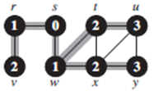
Árbol de cubrimiento primero a lo ancho- BFS
El BFS, a través de su recorrido por el grafo, forma un árbol de cubrimiento primero a lo ancho como se observa en la siguiente figura
árbol libre: conexo y acíclico
de recubrimiento: en él están s y todos los vertices alcanzables desde s
primero a lo ancho: en el nivel k+1 solo hay vértices adyacentes a los vértices que están en el nivel k k=0…Alt.-1
El árbol se forma a partir del campo π asociado a cada vértice de G
s
r
w
v
x
t
y
u

Slide 27
Árbol de cubrimiento primero a lo ancho- BFS
Inicialmente, el árbol solo contiene a su raíz (s: vértice origen)
Cada vez que se descubre un vértice v blanco, adyacente a algún vértice u que ya ha sido descubierto, entonces, v y el arco (u, v) se añaden al árbol:
u es el predecesor, o el padre, de v en el árbol
Cada vértice se descubre una sola vez, por tanto, tendrá, a lo sumo, un solo padre
La relación ancestro–descendiente en el árbol se define tomando como referencia para ello a la raíz del árbol, o sea, s:
s
→…
→
→…
→
u está, en el árbol, en el camino entre el vértice s y el vértice v
u
v
ancestro de v
descendiente de u

Slide 28
Búsqueda “Primero en profundidad” (Depth-First Search: DFS)
Bibliografía: “Introduction to Algorithms”. Second Edition.
The MIT Press. Massachusetts Institute of Technology. Cambridge, Massachusetts 02142.
http://mitpress.mit.edu
Thomas H. Cormen, Charles E. Leiserson, Ronald L. Rivest, Clifford Stein
© Departamento de Programación
Facultad de Matemática y Computación
Universidad de La Habana

Slide 29
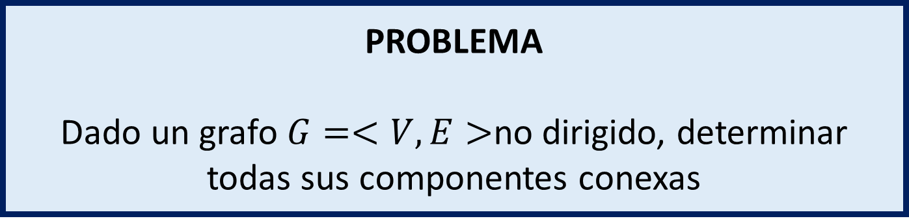

Componente conexa
Componente conexa de G:
Es un subgrafo conexo MAXIMAL de G
Se le llama componente conexa en el grafo no dirigido
$G=<V,E>$ a un conjunto maximal de vértices $V_{c}⊂V$ tal que $∀u,v∈V_{c}$ existe un camino entre $u$ y $v$
PROBLEMA
Dado un grafo $G=<V,E>$no dirigido, determinar todas sus componentes conexas
A
1
2
3
V={A, B, C, D, E, F, H }
E={ (A, C),
(C, B),
(E, F),
(F, H) }
B
D
E
F
H
C
G

Slide 30

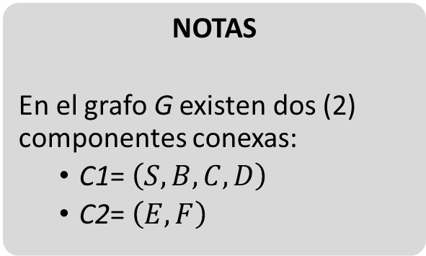
Componente conexa
Los vértices E y $F$ no son alcanzables desde los vértices S$,B,C,D$
B
NOTAS
En el grafo G existen dos (2) componentes conexas:
C1= $\left(S,B,C,D\right)$
C2= $\left(E,F\right)$
D
F
S
E
C
G

Slide 31

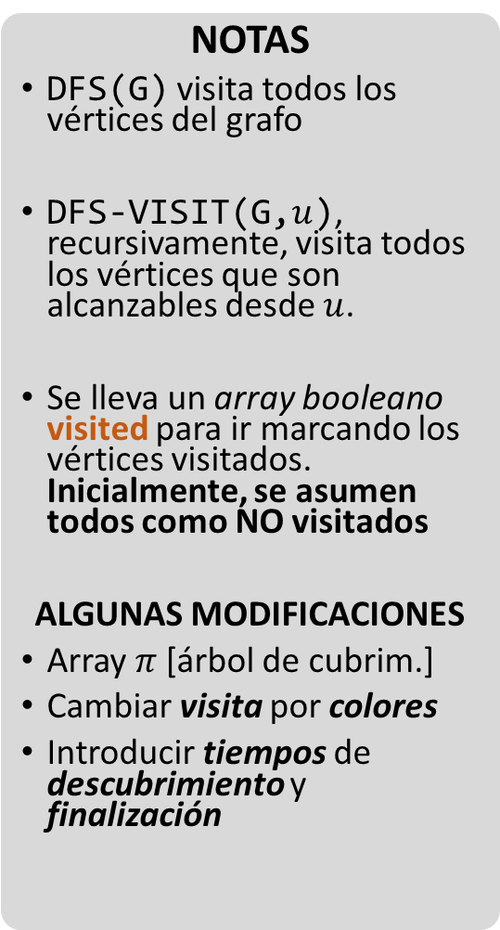

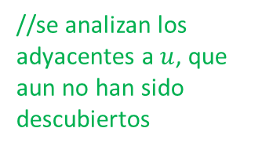
Algoritmo DFS simple
NOTAS
DFS(G) visita todos los vértices del grafo
DFS-VISIT(G,$u$), recursivamente, visita todos los vértices que son alcanzables desde $u$.
Se lleva un array booleano visited para ir marcando los vértices visitados. Inicialmente, se asumen todos como NO visitados
ALGUNAS MODIFICACIONES
Array $π$ [árbol de cubrim.]
Cambiar visita por colores
Introducir tiempos de descubrimiento y finalización
DFS(G)
for each u ∈ V
do if u not visited
DFS-VISIT(G, u)
Garantiza visitar todos los vértices del grafo
DFS-VISIT(G, u)
u ← visited
for each v ∈ Adj[u]
do if v not visited
DFS-VISIT(G, v)
return
//se marca el vértice $u$ como descubierto
//se analizan los adyacentes a $u$, que aun no han sido descubiertos
//se finaliza el análisis del vértice $u$ (todos los vertices alcanzables desde $u$fueron descubiertos)

Slide 32
B
D
DFS(G)
for each u ∈ V
do if u not visited
DFS-VISIT(G, u)
F
S
E
C
DFS-VISIT(G, u)
u ← visited
for each v ∈ Adj[u]
do if v not visited
DFS-VISIT(G, v)
return
G
RESULTADO DEL DFS
B
D
F
S
E
C

Slide 33
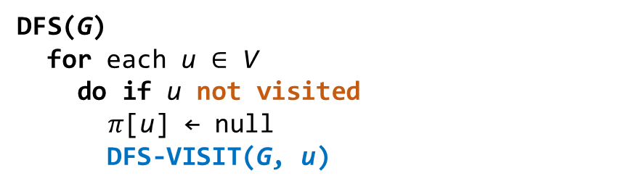



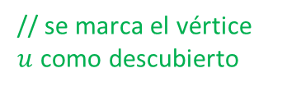
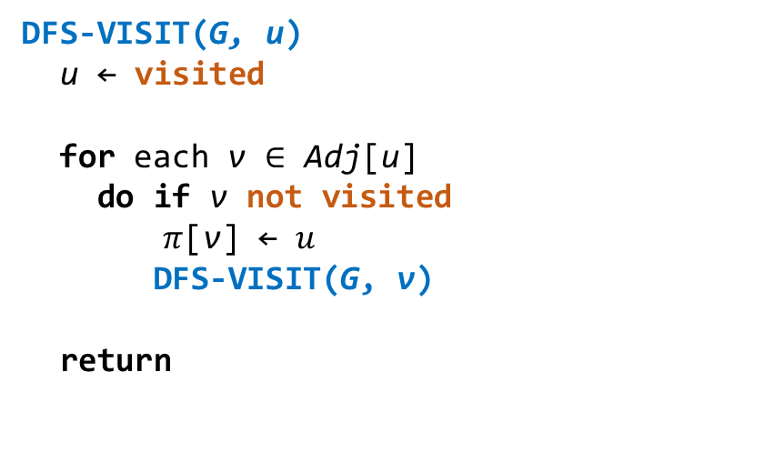
Algoritmo DFS simple
NOTAS
DFS(G) visita todos los vértices del grafo
DFS-VISIT(G,$u$) recursivamente, visita todos los vértices que son alcanzables desde $u$.
Se lleva un array booleano visited para ir marcando los vértices visitados. Inicialmente, se asumen todos como NO visitados
ALGUNAS MODIFICACIONES
Array $π$ [árbol de cubrim.]
Cambiar visita por colores
Introducir tiempos de descubrimiento y finalización
DFS(G)
for each u ∈ V
do if u not visited
$π$[u] ← null
DFS-VISIT(G, u)
Garantiza visitar todos los vértices del grafo.
DFS-VISIT(G, u)
u ← visited
for each v ∈ Adj[u]
do if v not visited
$π$[v] ← $u$
DFS-VISIT(G, v)
return
// se marca el vértice $u$ como descubierto
// se analizan los adyacentes a $u$, que aun no han sido descubiertos
// se finaliza el análisis del vértice $u$ (todos los vértices alcanzables desde $u$fueron descubiertos)

Slide 34
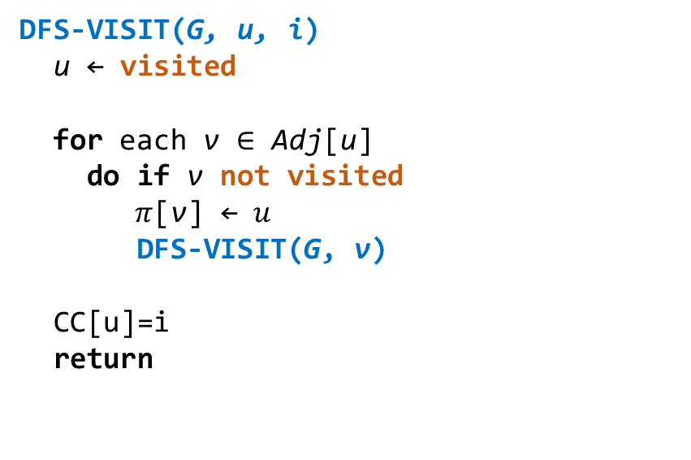
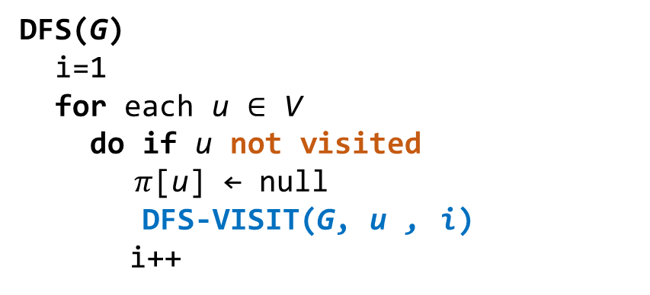
Algoritmo DFS simple para Detección de CC
DFS(G)
i=1
for each u ∈ V
do if u not visited
$π$[u] ← null
DFS-VISIT(G, u , i)
i++
DETECCIÓN COMP. CONEXAS
La presente modificación asigna el mismo valor entero a los vértices que pertenecen a una misma componente conexa
DFS-VISIT(G, u, i)
u ← visited
for each v ∈ Adj[u]
do if v not visited
$π$[v] ← $u$
DFS-VISIT(G, v)
CC[u]=i
return
B
D
S
F
C
E

Slide 35
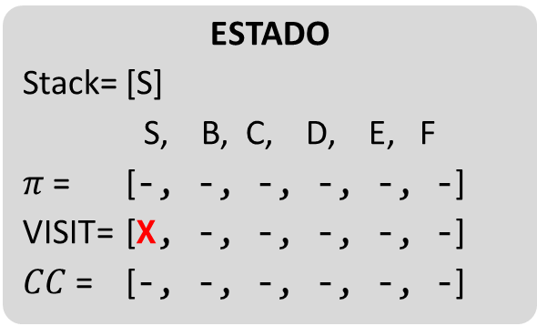
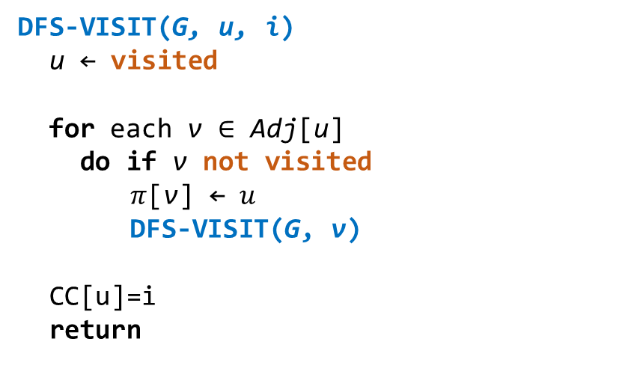
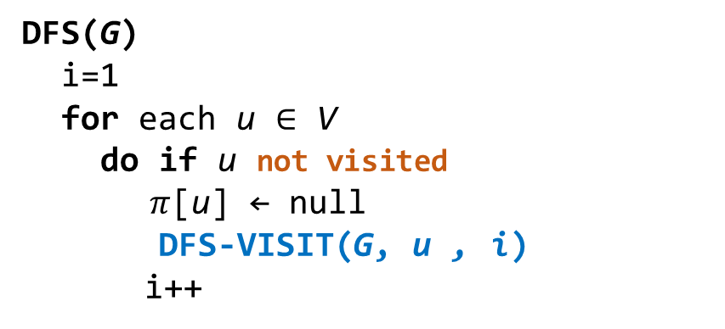
Algoritmo DFS simple – Detección CC
DFS(G)
i=1
for each u ∈ V
do if u not visited
$π$[u] ← null
DFS-VISIT(G, u , i)
i++
ESTADO
Stack= [S]
S, B, C, D, E, F
$π$ = [-, -, -, -, -, -]
VISIT= [X, -, -, -, -, -]
$CC$ = [-, -, -, -, -, -]
DFS-VISIT(G, u, i)
u ← visited
for each v ∈ Adj[u]
do if v not visited
$π$[v] ← $u$
DFS-VISIT(G, v)
CC[u]=i
return
B
D
S
F
C
E

Slide 36
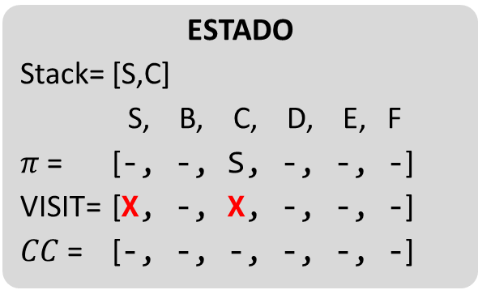

Algoritmo DFS simple – Detección CC
DFS(G)
i=1
for each u ∈ V
do if u not visited
$π$[u] ← null
DFS-VISIT(G, u , i)
i++
ESTADO
Stack= [S,C]
S, B, C, D, E, F
$π$ = [-, -, S, -, -, -]
VISIT= [X, -, X, -, -, -]
$CC$ = [-, -, -, -, -, -]
DFS-VISIT(G, u, i)
u ← visited
for each v ∈ Adj[u]
do if v not visited
$π$[v] ← $u$
DFS-VISIT(G, v)
CC[u]=i
return
B
D
S
F
C
E

Slide 37
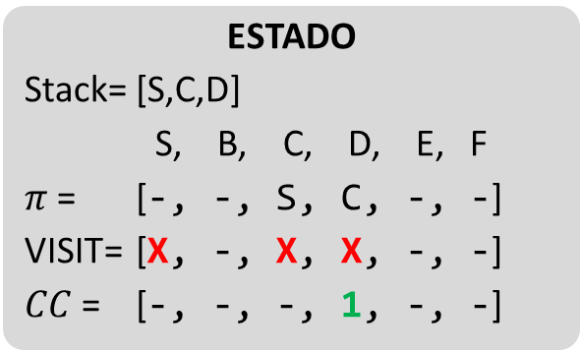

Algoritmo DFS simple – Detección CC
DFS(G)
i=1
for each u ∈ V
do if u not visited
$π$[u] ← null
DFS-VISIT(G, u , i)
i++
ESTADO
Stack= [S,C,D]
S, B, C, D, E, F
$π$ = [-, -, S, C, -, -]
VISIT= [X, -, X, X, -, -]
$CC$ = [-, -, -, 1, -, -]
DFS-VISIT(G, u, i)
u ← visited
for each v ∈ Adj[u]
do if u not visited
$π$[v] ← $u$
DFS-VISIT(G, v)
CC[u]=i
return
B
D
S
F
C
E

Slide 38
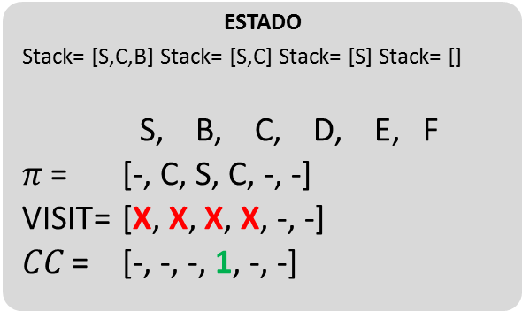
Algoritmo DFS simple – Detección CC
DFS(G)
i=1
for each u ∈ V
do if u not visited
$π$[u] ← null
DFS-VISIT(G, u , i)
i++
ESTADO
Stack= [S,C,B] Stack= [S,C] Stack= [S] Stack= []
S, B, C, D, E, F
$π$ = [-, C, S, C, -, -]
VISIT= [X, X, X, X, -, -]
$CC$ = [-, -, -, 1, -, -]
DFS-VISIT(G, u, i)
u ← visited
for each v ∈ Adj[u]
do if v not visited
$π$[v] ← $u$
DFS-VISIT(G, v)
CC[u]=i
return
B
D
S
F
C
E

Slide 39
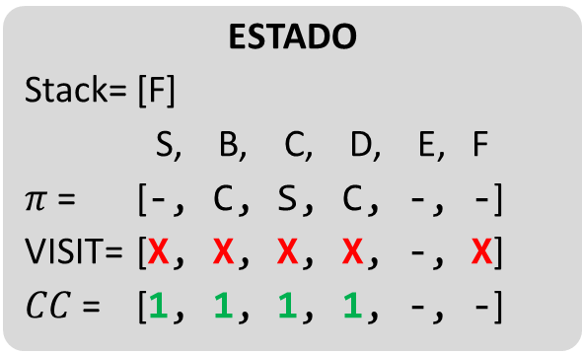
Algoritmo DFS simple – Detección CC
DFS(G)
i=1
for each u ∈ V
do if u not visited
$π$[u] ← null
DFS-VISIT(G, u , i)
i++
ESTADO
Stack= [F]
S, B, C, D, E, F
$π$ = [-, C, S, C, -, -]
VISIT= [X, X, X, X, -, X]
$CC$ = [1, 1, 1, 1, -, -]
DFS-VISIT(G, u, i)
u ← visited
for each v ∈ Adj[u]
do if v not visited
$π$[v] ← $u$
DFS-VISIT(G, v)
CC[u]=i
return
B
D
S
F
C
E

Slide 40
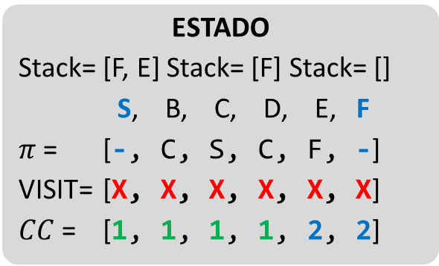
Algoritmo DFS simple – Detección CC
DFS(G)
i=1
for each u ∈ V
do if u not visited
$π$[u] ← null
DFS-VISIT(G, u , i)
i++
ESTADO
Stack= [F, E] Stack= [F] Stack= []
S, B, C, D, E, F
$π$ = [-, C, S, C, F, -]
VISIT= [X, X, X, X, X, X]
$CC$ = [1, 1, 1, 1, 2, 2]
DFS-VISIT(G, u, i)
u ← visited
for each v ∈ Adj[u]
do if v not visited
$π$[v] ← $u$
DFS-VISIT(G, v)
CC[u]=i
return
B
D
S
F
C
E

Slide 41
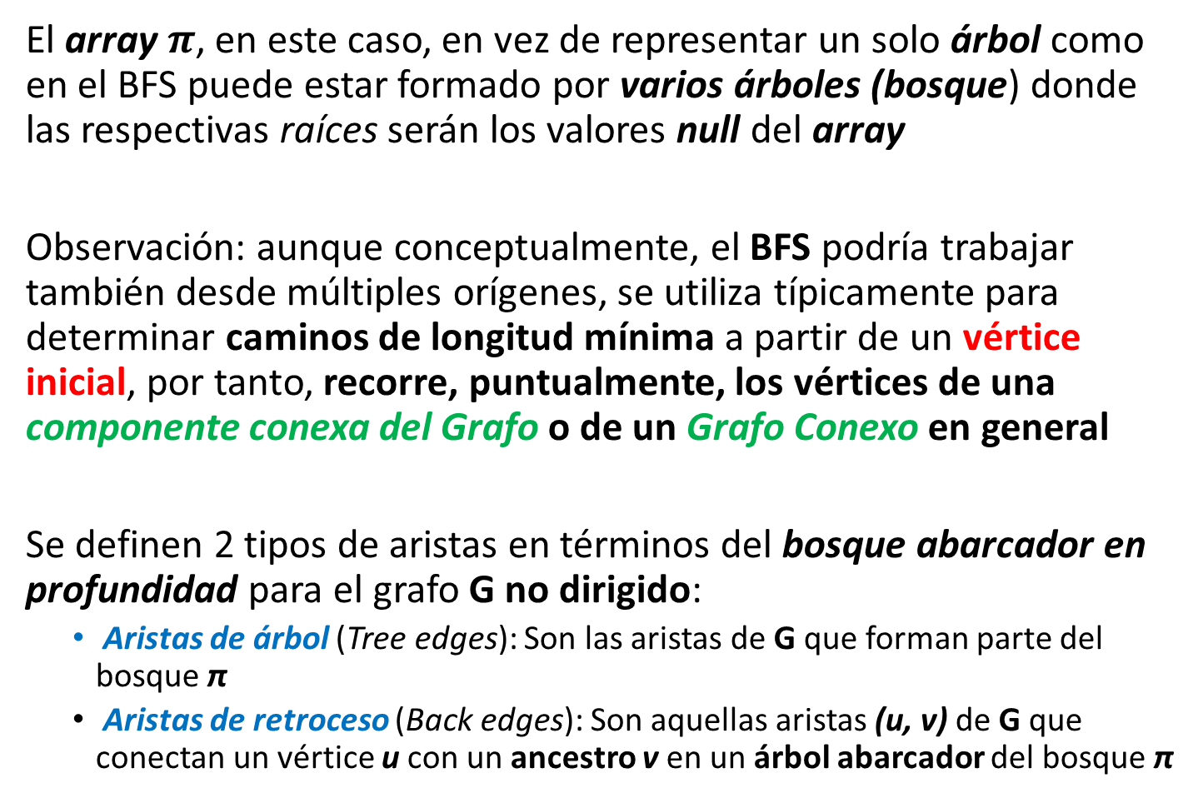
Algoritmo DFS - Propiedades
El array$π$, en este caso, en vez de representar un solo árbol como en el BFS puede estar formado por varios árboles (bosque) donde las respectivas raíces serán los valores null del array
Observación: aunque conceptualmente, el BFS podría trabajar también desde múltiples orígenes, se utiliza típicamente para determinar caminos de longitud mínima a partir de un vértice inicial, por tanto, recorre, puntualmente, los vértices de una componente conexa del Grafo o de un Grafo Conexo en general
Se definen 2 tipos de aristas en términos del bosque abarcador en profundidad para el grafo G no dirigido:
Aristas de árbol (Tree edges): Son las aristas de G que forman parte del bosque π
Aristas de retroceso (Back edges): Son aquellas aristas (u, v) de G que conectan un vértice u con un ancestro v en un árbol abarcador del bosque π

Slide 42
B
D
S
F
C
E
aristas árbol
aristas de retroceso

Slide 43
DFS con colores
- Los vértices se van coloreando a medida que el proceso de búsqueda se va llevando a cabo. Esto permite identificar el estado en que se encuentra cada vértice en un momento dado del recorrido
- Al inicio del recorrido, todos los vértices son blancos
- Cuando un vértice se alcanza en el recorrido, su color pasa de blanco a gris
- Cuando todos los vértices adyacentes, de un determinado vértice, se analizan completamente entonces éste vértice se colorea de negro
Esta técnica garantiza que, al final, cada vértice queda, exactamente, en un solo árbol libre abarcador en profundidad del bosque y obviamente, se garantiza que estos árboles sean disjuntos

Slide 44
DFS con tiempos
El DFS puede registrar momentos importantes para cada vértice, lo cual se hace simulando una función de tiempo que se inicializa en 0 antes de comenzar el recorrido
Para cada vértice v, se registran dos “instantes de tiempo” relevantes:
- d[v]: momento en que dicho vértice se alcanza o se descubre (momento en que el vértice se colorea a gris) por el DFS
- f[v]: momento en que los adyacentes a dicho vértice se terminan de analizar (momento en que el vértice se colorea a negro)
Estos valores se usan con frecuencia en varios algoritmos de grafos y son muy útiles a la hora de razonar en relación a cómo se comporta la búsqueda en profundidad en los mismos

Slide 45
DFS con tiempos
Para todo vértice u se cumplirá
d[u]<f[u]
El vértice u:
será blanco antes del instante de tiempo d[u]
será gris entre el instante de tiempo d[u] y f[u]
será negro en lo sucesivo, o sea, a partir del instante de tiempo f[u]

Slide 46
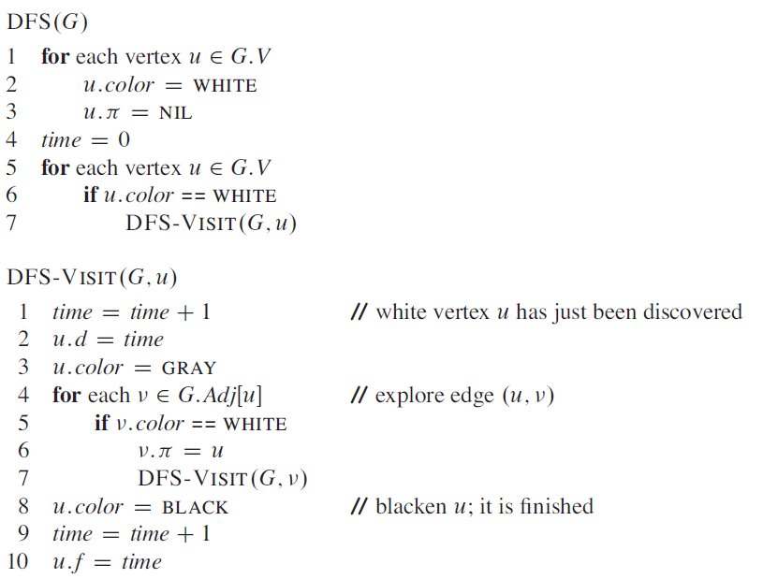
Para este algoritmo, en particular, el grafo de entrada G puede ser dirigido o no-dirigido. La variable time es global y sobre ella se simula el transcurso del tiempo

Slide 47
r
s
t
u
1/
v
w
x
y
r
s
t
u
2/
1/
v
w
x
y
r
s
t
u
2/
1/
3/
Tiempos:
d/f
v
w
x
y

Slide 48
r
s
t
u
r
s
t
u
2/
1/
2/
1/
3/
v
w
x
y
3/4
v
w
x
y
r
s
t
u
2/5
1/
3/4
v
w
x
y
r
s
t
u
2/5
1/
3/4
6/
v
w
x
y

Slide 49
r
s
t
u
r
s
t
u
2/5
1/
2/5
1/
7/
3/4
6/
v
w
x
y
3/4
6/
v
w
x
y
r
s
t
u
2/5
1/
7/
8/
3/4
6/
v
w
x
y
r
s
t
u
2/5
1/
7/
8/
3/4
6/
9/
v
w
x
y

Slide 50
r
s
t
u
r
s
t
u
2/5
1/
7/
8/
2/5
1/
7/
8/
3/4
6/
9/
v
w
x
y
3/4
6/
10/
9/
v
w
x
y
r
s
t
u
2/5
1/
7/
8/
3/4
6/
10/11
9/
v
w
x
y
r
s
t
u
2/5
1/
7/
8/
3/4
6/
10/11
9/12
v
w
x
y

Slide 51
r
s
t
u
r
s
t
u
2/5
1/
7/
8/
1/
7/
2/5
8/13
s
3/4
6/
10/11
9/12
r
w
v
w
x
y
3/4
6/
10/11
9/12
v
w
x
y
v
t
r
s
t
u
u
ARISTAS DE RETROCESO
2/5
1/
7/14
8/13
y
3/4
6/
10/11
9/12
x
v
w
x
y
Árbol abarcador
r
s
t
u
r
s
t
u
2/5
1/
7/14
8/13
2/5
1/16
7/14
8/13
3/4
6/15
10/11
9/12
3/4
6/15
10/11
9/12
v
w
x
y
v
w
x
y

Slide 52
DFS – Complejidad temporal
Los ciclos que aparecen en las líneas 1-3 y 5-7 son Θ(V) excluyendo el tiempo requerido para ejecutar los llamados a DFS-VISIT
El DFS-VISIT es llamado exactamente una vez para cada vértice v del grafo debido a que el mismo se invoca solo sobre los vértices blancos y ellos, en cuanto son descubiertos, se colorean a gris
Durante la ejecución de DFS-VISIT(v) el ciclo de las líneas 4-7 es ejecutado |Adj[v]| veces, por tanto, el costo total de ejecutar dichas líneas es Θ(E) y en correspondencia,
La complejidad temporal de DFS es:
Θ(V + E) → G representado en una Lista de Adyacencia.
Θ(|V|²) → G representado en una Matriz de Adyacencia.

